Slide 1
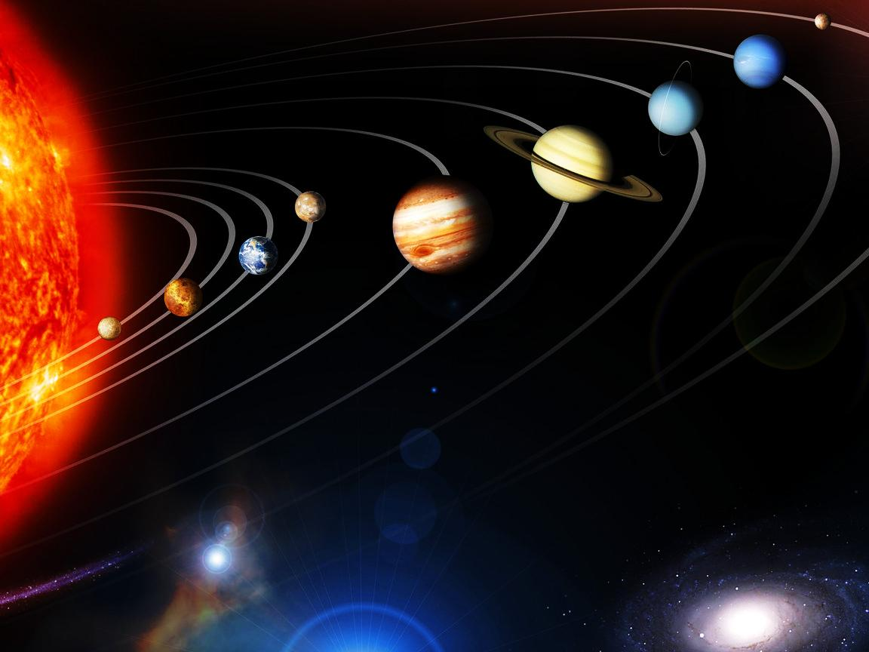

Хімічний склад зірок
Підготувала
Учениця групи Г - 21
Зинів Марія

Slide 2
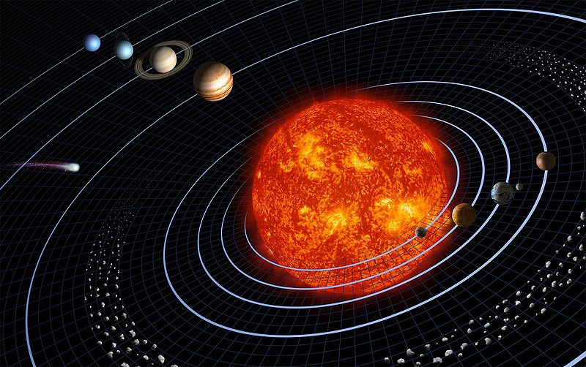
Щоб милуватися зоряним небосхилом, зовсім не обов'язково описувати всі зірки і з'ясовувати їх фізичні та хімічні характеристики - вони гарні самі по собі. Але якщо розглядати зірки як природні об'єкти, природний шлях до їх пізнання лежить через вимірювання, зіставлення їх властивостей і складання класифікації.
Ми живемо у відносно спокійній області Всесвіту, саме тому життя на Землі виникла й існує в продовження такого величезного (за людськими мірками) проміжку часу. Однак, з точки зору дослідження зірок це є серйозний мінус. На багатьох парсеках навколо (парсек - одиниця зоряних відстаней, рівна 3,26 світлового року або приблизно 30 трлн. Км) розташовані тільки неяскраві і невиразні світила, подібні до нашого Сонця. А все мало поширені типи зірок знаходяться дуже далеко. Тому різноманітність світу зірок довгий час залишалося прихованим від людського ока. Винахід потужних астрономічних приладів, дозволило усвідомити наскільки всі зірки різні.

Slide 3
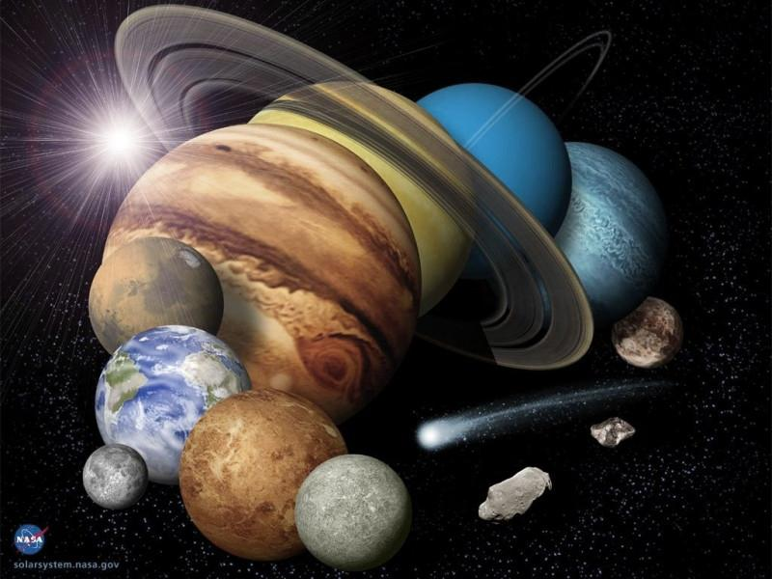
Основною характеристикою зірки є її хімічний склад.
Цей параметр може змінюватись у широких межах.

Slide 4
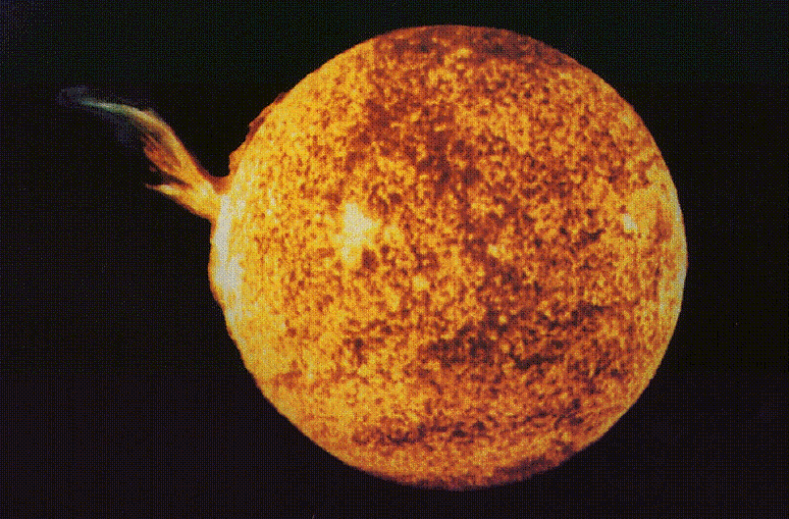
Зірки утворюються з космічних газових хмар. При стиску газу під дією тяжіння поступово внутрішня частина поступово розігрівається. При температурі в центрі близько мільйона градусів, починаються ядерні реакції, які призводять до утворення зірки.

Slide 5
На початку ХХ ст. завдяки працям англійського астрофізика Артура Еддінгтона, остаточно сформувалося уявлення про зірок як про розпечених газових кулях, що містять в своїх надрах джерело енергії - термоядерний синтез гелію з ядер водню. Згодом з'ясувалося, що в зірках можуть синтезуватись і важкі хімічні елементи.

Slide 6
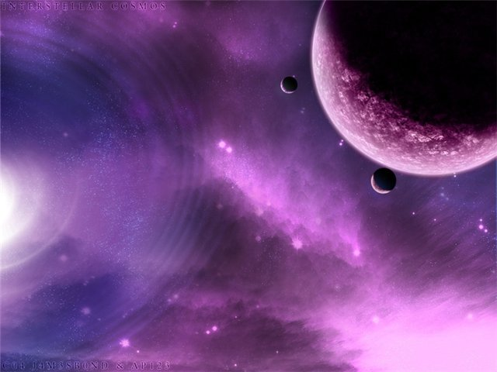
Хімічний склад зірок був з'ясований завдяки спектральному аналізу, що дало докази фізичного єдності світу - на зірках не виявлено жодного невідомого хімічного елемента.
Найбільш рясним елементом в зірках є водень. Приблизно втричі менше міститься в них гелію. Тим не менш, кажучи про хімічний склад зірок, найчастіше мають на увазі вміст елементів важче гелію. Частка важких елементів невелика (близько 2%), але вони, як правило, є визначальними для розміру, температури, і світності зірки.

Slide 7
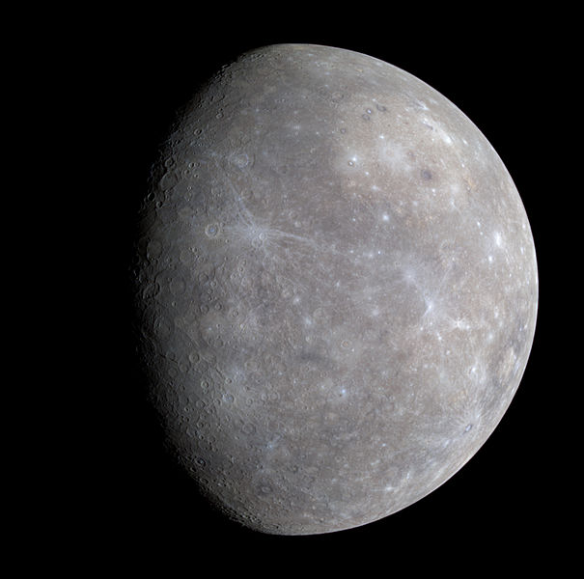
Хімічний склад різний у зірок різного віку. У найстаріших зірках частка елементів важче гелію значно менше, ніж на Сонці. У деяких зірках вміст заліза менше сонячного в сотні і тисячі разів. Зірок, де цих елементів було б більше, ніж на Сонці, порівняно небагато. Ці зірки (багато з них подвійні), як правило, є незвичайними і за іншими параметрами: температурі, напруженості магнітного поля, швидкості обертання. Деякі зірки виділяються за змістом якого-небудь одного елемента або групи елементів. Такі, наприклад, барієві або ртутно-марганцеві зірки.
Хімічні елементи важче гелію утворилися в результаті термоядерних і ядерних реакцій в надрах дуже масивних зірок, при спалахах нових і найновіших зірок попередніх поколінь. Вивчення залежності хімічного складу від віку зірочок дозволяє пролити світло на історію їх утворення в різні епохи, на хімічну еволюцію Всесвіту в цілому.

Slide 8
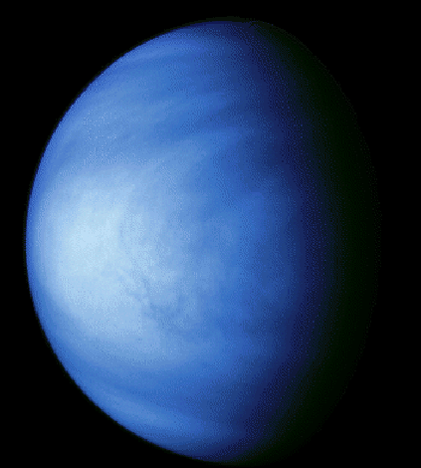
Хімічний склад зір визначається шляхом скрупульозного аналізу їхніх спектрів. За хімічним складом вони, як правило, бувають гідрогенові й гелієво-плазмові. До складу зір входять також й інші елементи, але їхня кількість досить незначна.

Slide 9
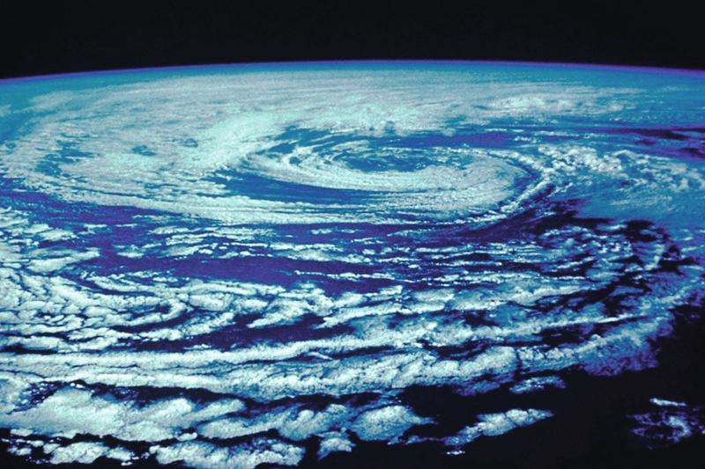
Середній хімічний склад зовнішніх шарів зорі виглядає приблизно так: на 10 тис. атомів Гідрогену припадає 1000 атомів Гелію, 5 атомів Оксигену, 2 - Нітрогену, 1 - Карбону, 0,3 - Феруму, ще менше інших елементів.
Елементи з атомною масою більшою, ніж у Гелію (важкі елементи), відіграють найважливішу роль у Всесвіті. Вони, насамперед, визначають характер еволюції зір, тому що непрозорість зоряних надр для випромінювання істотно залежить від вмісту важких елементів. З ними пов'язаний і ступінь світності зорі, тому що остання залежить від її непрозорості.

Slide 10
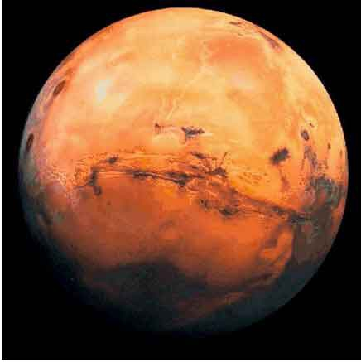
Зоря – це велетенське, розжарене, самосвітне небесне тіло, у надрах якого ефективно відбуваються термоядерні реакції.
Класифікувати зорі за хімічним складом треба дивлячись на склад елементів важчих за Гелій. Це визначальний фактор у класифікації.

Slide 11
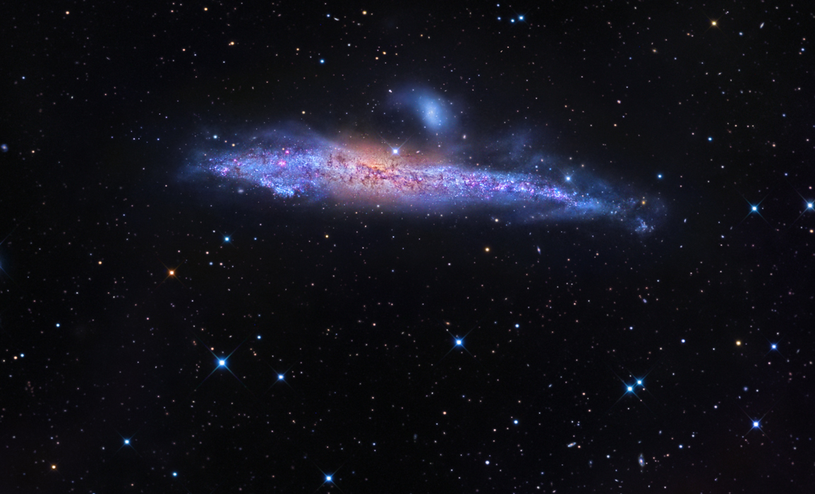
Кінець презентації ☺

